Slide 1
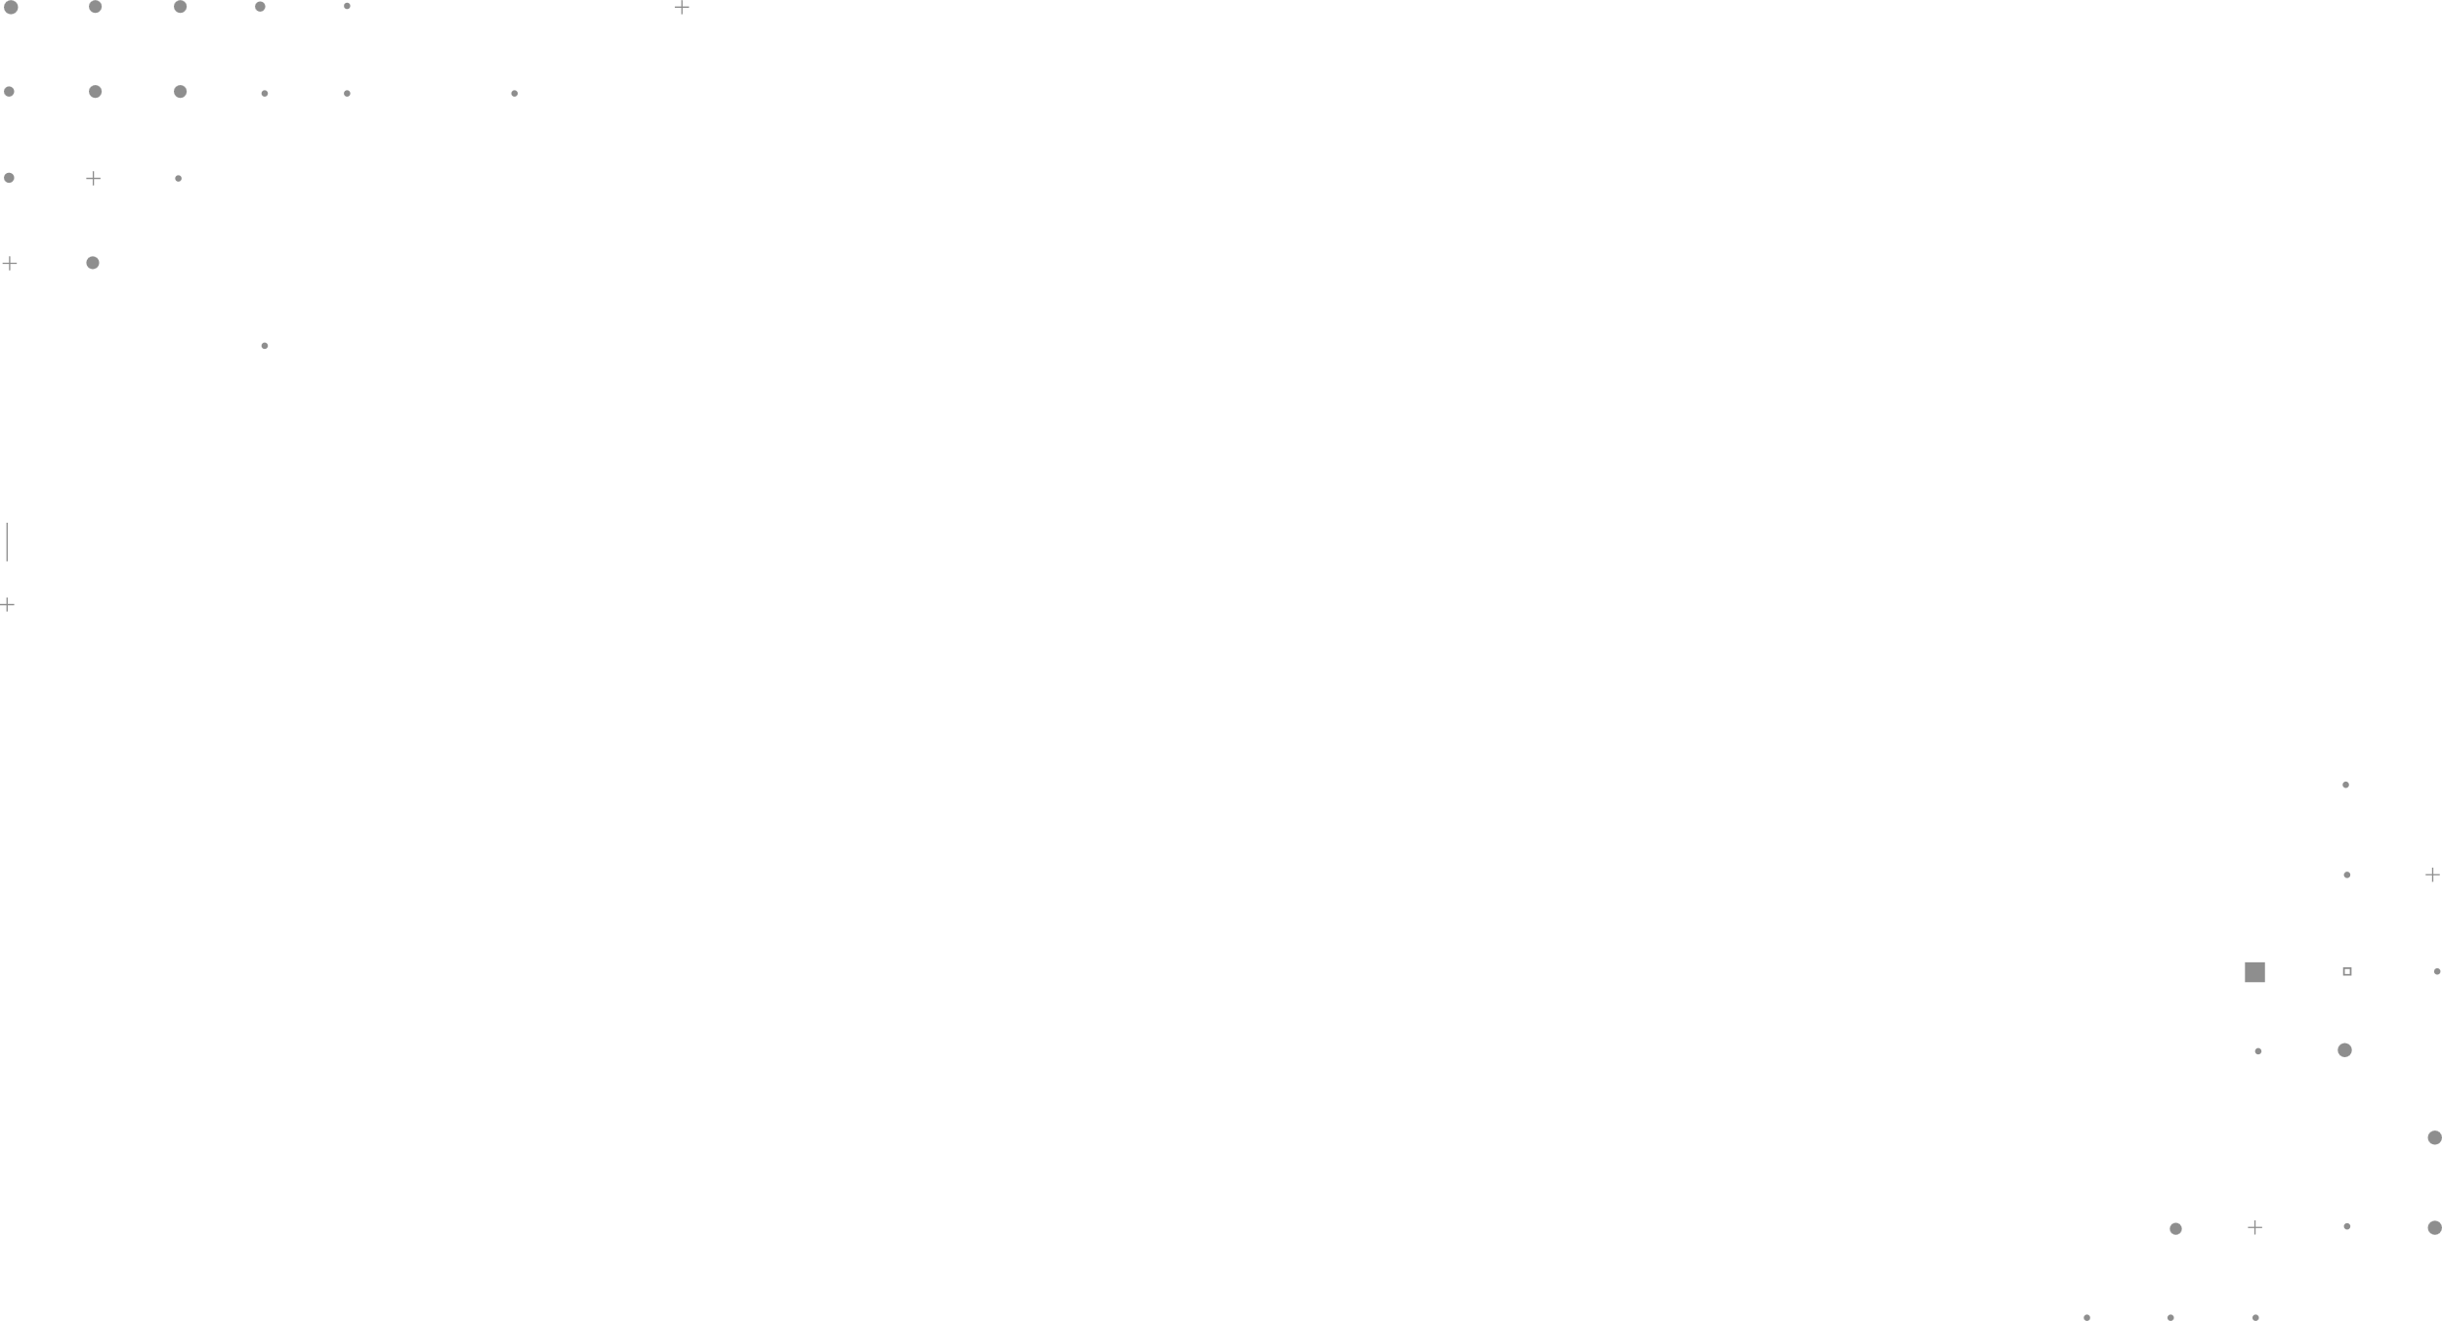

GRADUAÇÃO

Slide 2
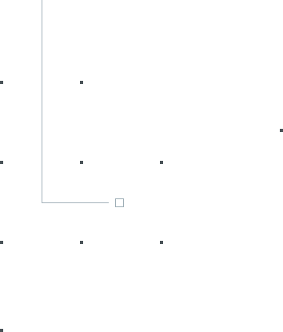
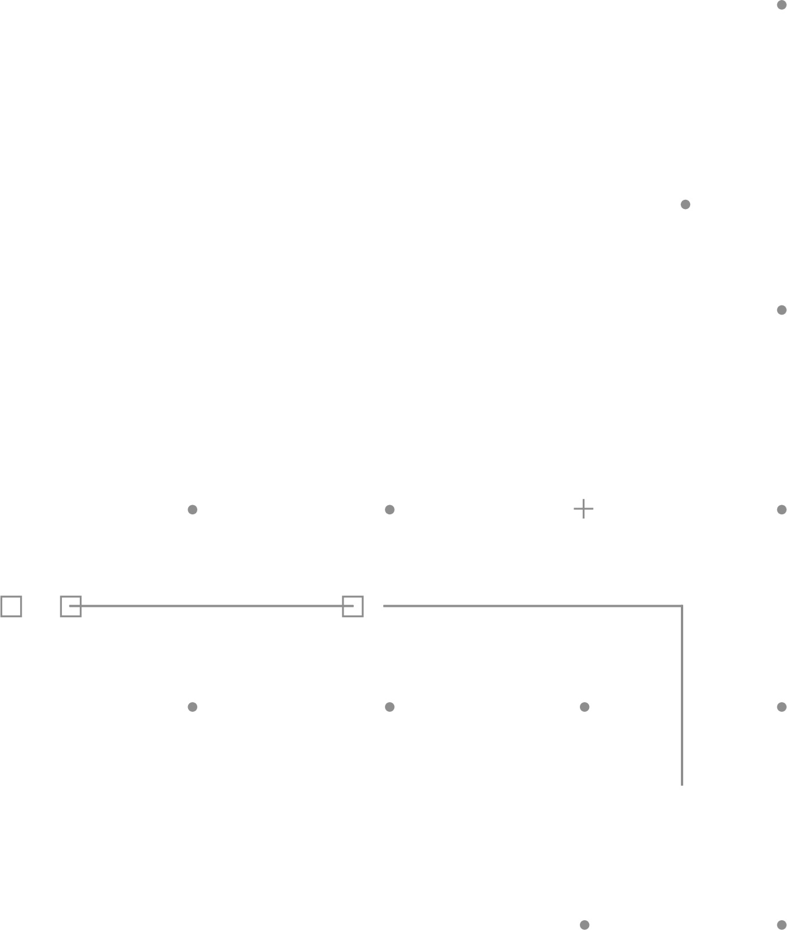
TDS
Responsive Web Development
Prof. Alexandre Carlos
profalexandre.jesus@fiap.com.br
Prof. Luís Carlos
lsilva@fiap.com.br

Slide 3
Javascript
EVENTOS

Slide 4

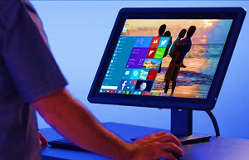
O QUE SÃO EVENTOS?
Toda a ação que o usuário realiza em uma página pode gerar um evento. Desde de quando ele carrega a página no navegador até quando move ou clica o mouse em um botão podemos captar (ouvir) estas ações e criar respostas para estas interações.
Em uma simples ação do usuário podemos captar um ou mais eventos diferentes. Por exemplo, somente em um elemento da tela podemos captar mais de 6 eventos diferentes só com a utilização do mouse.

Slide 5
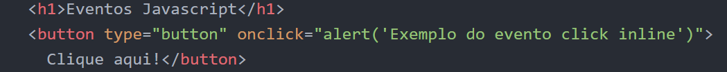
COMO PODEMOS ESCUTAR UM EVENTO?
Usando um evento inline
A maneira mais simples, mas não ideal para escutar um evento é inserindo ele na tag HTML do elemento que estamos esperando a ação do usuário.
Reparem que o evento onclick, que aprece em forma de atributo, esta chamando uma linha de comando javascript, ou seja, quando o evento onclick é executado pelo usuário, quando ele clica no botão, o javascript capta (escuta) esta ação e executa a ação que está no evento.
OBS. Quando usamos eventos inline que contenham uma string no seu valor, devemos intercalar o uso de das aspas simples e dupla.

Slide 6
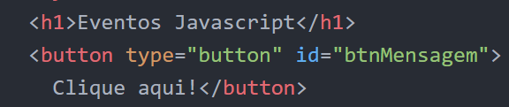
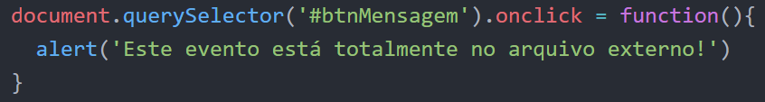
COMO PODEMOS ESCUTAR UM EVENTO?
Atribuindo uma função anônima.
Outra maneira é atribuindo a um elemento referenciado dentro do código javascript, uma função anônima, contendo as instruções que devem ser executadas. A função pode ser anônima pois só será chamada pelo evento, ou seja, quando o usuário executar a ação esperada.
HTML JAVASCRIPT
Reparem que o evento onclick esta como propriedade do elemento button. Trabalhando desta forma o código fica mais limpo, pois não temos instruções javascript dentro do nosso documento HTML.
OBS. Devemos evitar ao máximo o uso de código Javascript e CSS dentro do HTML.

Slide 7
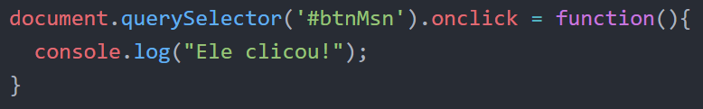
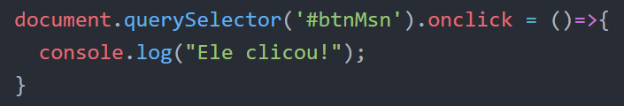
COMO PODEMOS ESCUTAR UM EVENTO?
Usando a Arrow Function.
Uma maneira mais atual de criar funções anônimas é a Arrow Function, ela traz várias facilidades e é uma forma de resumirmos a função. Compare uma função simples e uma arrow function:
Function Arrow Function
Arrow Function simplificada
Reparem que substituímos o function( ){ } por ( )=>{ } .

Slide 8
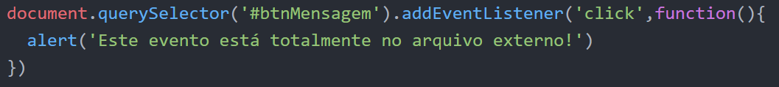
COMO PODEMOS ESCUTAR UM EVENTO?
Método addEventListener()
Temos uma forma para deixar o código mais organizado, é utilizando o método addEventListener(). Ele é um método que recebe dois parâmetros: o evento javascript e a função que será executada quando este evento for executado.
HTML JAVASCRIPT
OBS. Dentro do addEventListener(), os eventos javascript não iniciam com “on”.

Slide 9
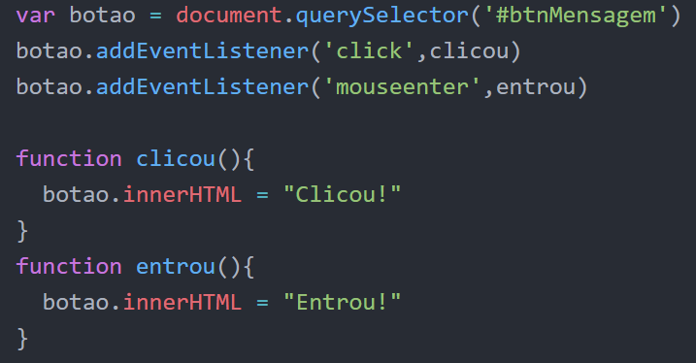
COMO PODEMOS ESCUTAR UM EVENTO?
Organizando o código com addEventListener()
Usando o método addEventListener(), podemos organizar as chamadas do nosso código.
HTML JAVASCRIPT
Agora temos dois eventos do mesmo elemento, organizados e logo abaixo suas funções.

Slide 10
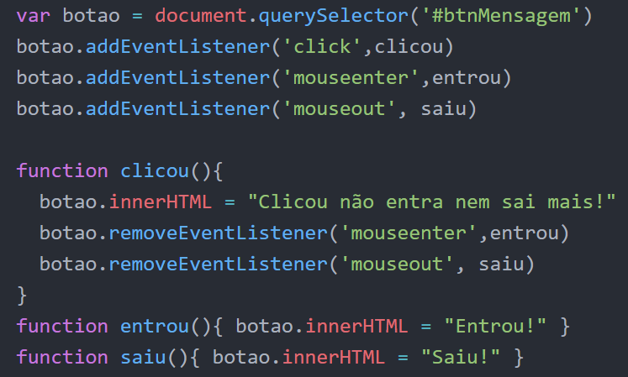
COMO PODEMOS ESCUTAR UM EVENTO?
Usando o removeEventListener() para remover uma função
As vezes podemos precisar desativar uma função dependendo da ação do usuário ou por outro critério. Nestes casos podemos utilizar o método removeEventListener().
HTML JAVASCRIPT
Foi usado o removeEventListener para, através do click, desativar os eventos de entrada e saída.

Slide 11
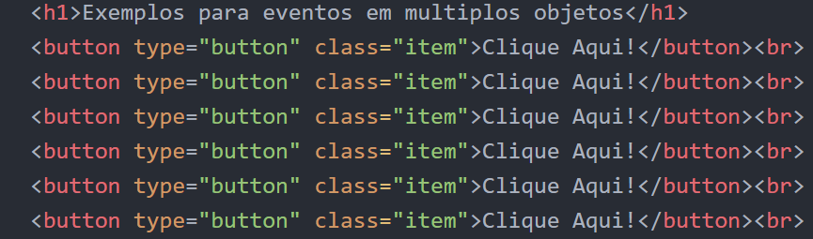
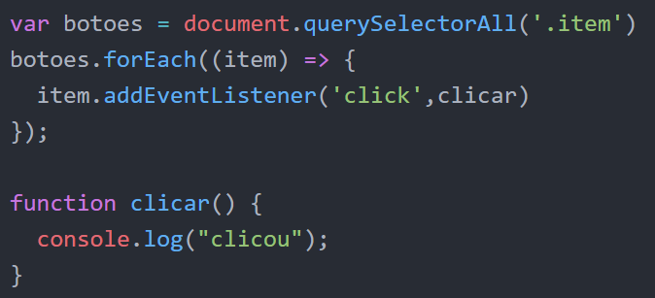
COMO PODEMOS ESCUTAR UM EVENTO?
Usando o addEventListener() para um array de elementos
Como já vimos nas aulas anteriores quando pegamos elementos pela classe ou nome da tag os métodos nos retornam um array de objetos. Para não termos que atribuir o evento para estes elementos um-a-um podemos utilizar o foreach.
HTML JAVASCRIPT

Slide 12
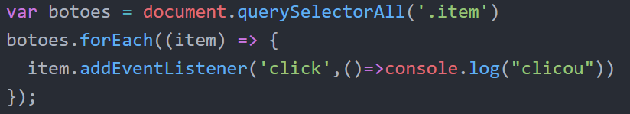
COMO PODEMOS ESCUTAR UM EVENTO?
Usando o addEventListener() para um array de elementos
Podemos melhorar ainda mais este código usando o arrow function.
HTML JAVASCRIPT
Fica bem mais enxuto.

Slide 13
ALGUNS EVENTOS JAVASCRIPT

Slide 14
ALGUNS EVENTOS JAVASCRIPT
Eventos com o mouse

Slide 15
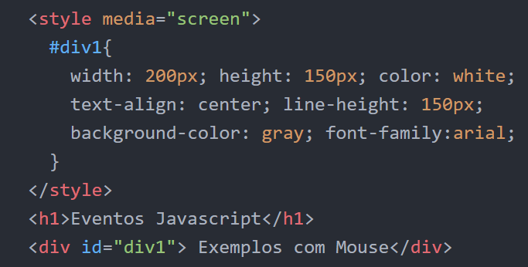
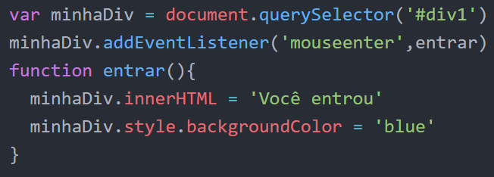
EVENTOS COM O MOUSE
mouseenter ou onmouseenter
Evento disparado quando o ponteiro do mouse se move para cima de um elemento.
HTML JAVASCRIPT
OBS. Para todos os eventos, eles só funcionam sem o “on” no início se estiverem sendo usados com o addEventListener.

Slide 16
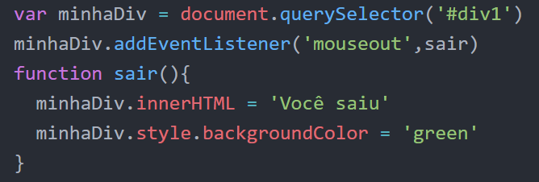
EVENTOS COM O MOUSE
mouseout ou onmouseout
Evento disparado quando o ponteiro do mouse é movido para fora de um elemento ou um de seus filhos.
HTML JAVASCRIPT

Slide 17
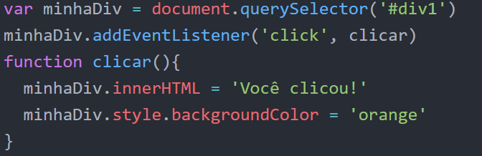
EVENTOS COM O MOUSE
click ou onclick
Evento disparado quando se clica em um elemento.
HTML JAVASCRIPT

Slide 18
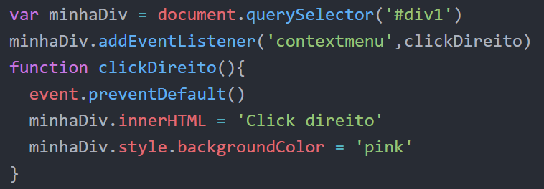
EVENTOS COM O MOUSE
contextmenu ou oncontextmenu
Evento disparado quando se clica com o botão direito do mouse sobre um elemento.
HTML JAVASCRIPT
OBS. O ‘event.peventDefault()’ , se tiver, cancela a ação padrão do evento.

Slide 19
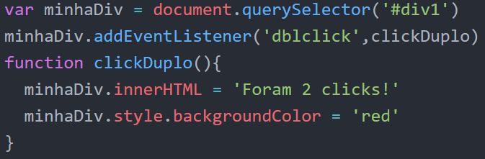
EVENTOS COM O MOUSE
dblclick ou ondblclick
Evento disparado quando é aplicado um clique duplo sobre um elemento.
HTML JAVASCRIPT

Slide 20
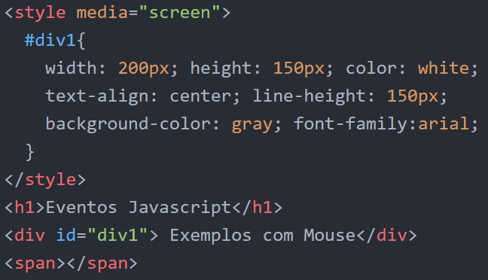
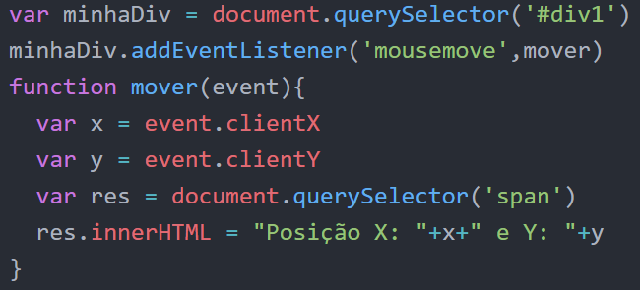
EVENTOS COM O MOUSE
mousemove ou onmousemove
Evento disparado quando o ponteiro do mouse se move sobre um elemento.
HTML JAVASCRIPT
OBS. O ‘event.clientX’ e ‘event.clientY’ retornam a posição do mouse na tela.
O ‘event.clientX – this.offsetLeft’ e ‘event.clientY – this.offsetTop’ retornam a posição do mouse no elemento.

Slide 21
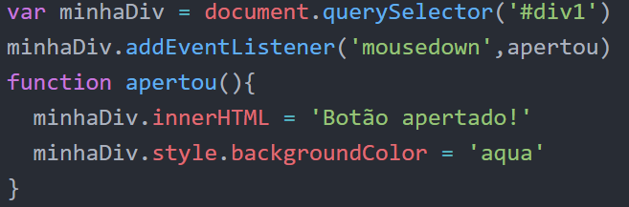
EVENTOS COM O MOUSE
mousedown ou onmousedown
Evento disparado quando o botão do mouse é pressionado sobre um elemento.
HTML JAVASCRIPT

Slide 22
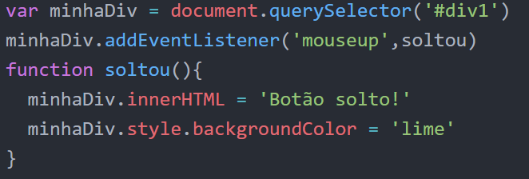
EVENTOS COM O MOUSE
mouseup ou onmouseup
Evento disparado quando o botão do mouse é liberado, despreciando, sobre um elemento.
HTML JAVASCRIPT

Slide 23
ALGUNS EVENTOS JAVASCRIPT
Eventos com o teclado

Slide 24
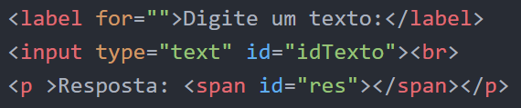
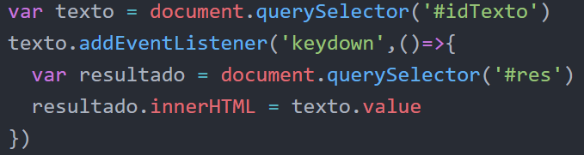
EVENTOS COM O TECLADO
keydown ou onkeydown
Evento disparado quando o usuário pressiona uma tecla.
HTML JAVASCRIPT
Repare que, como ele registra o momento em que o usuário aperta a tecla, a primeira letra só aparece quando ele aperta a segunda tecla.

Slide 25
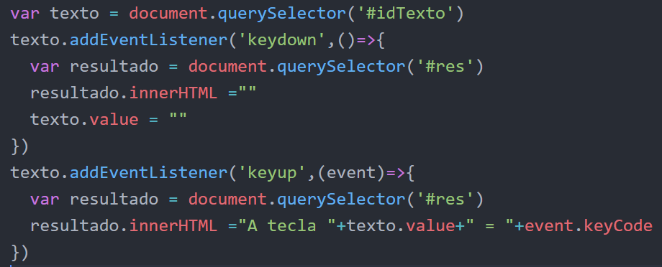
EVENTOS COM O TECLADO
keyup ou onkeyup
Evento disparado quando o usuário libera uma tecla pressionada.
HTML JAVASCRIPT
Agora sim!!! Como ele registra após a tecla ser pressionada, o texto sai junto conforme digitamos.
keyCode – retorna o valor da tecla. Usamos este valor para saber qual tecla está sendo pressionada.

Slide 26
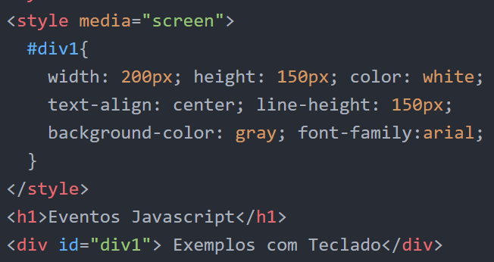
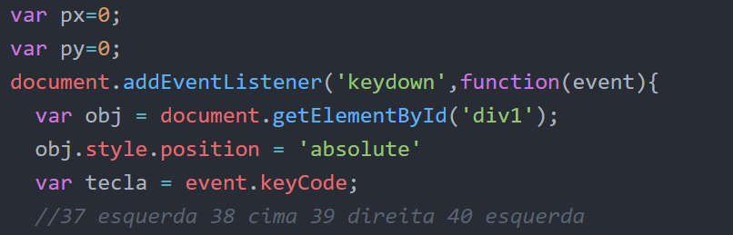
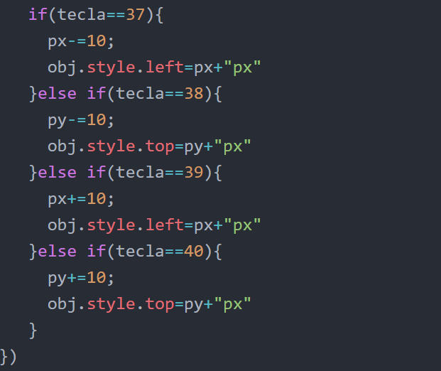

EVENTOS COM O TECLADO
Exemplo
HTML JAVASCRIPT
Movendo a DIV – Neste exemplo usamos as setas do teclado para mover a div pela tela.

Slide 27
ALGUNS EVENTOS JAVASCRIPT
Eventos com formulário

Slide 28
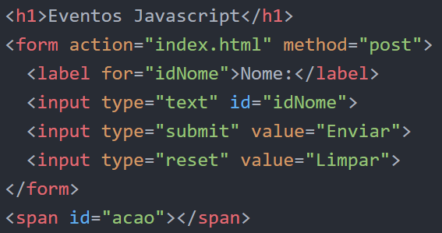
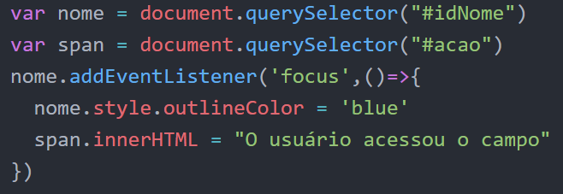
EVENTOS COM FORMULÁRIO
focus ou onfocus
Evento disparado quando o elemento recebe o foco, é selecionado.
HTML JAVASCRIPT

Slide 29
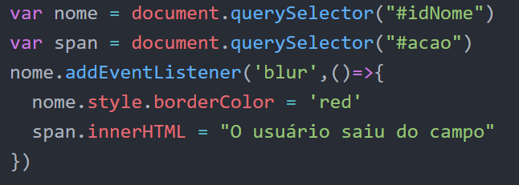
EVENTOS COM FORMULÁRIO
blur ou onblur
Evento disparado quando o elemento perde o foco, perde a seleção
HTML JAVASCRIPT

Slide 30
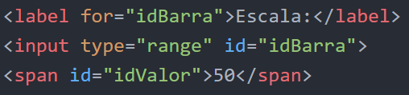
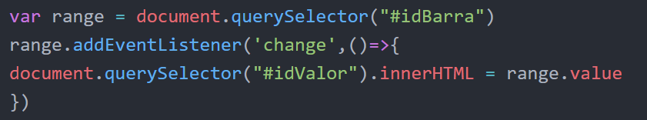
EVENTOS COM FORMULÁRIO
change ou onchange
Evento disparado quando o conteúdo do elemento é alterado, input, select, textarea.
HTML JAVASCRIPT

Slide 31
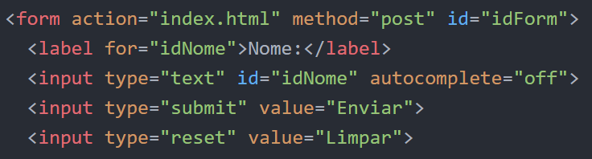
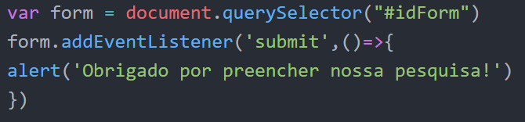
EVENTOS COM FORMULÁRIO
submit ou onsubmit
Evento disparado quando o botão submit é clicado para enviar os dados do formulário.
HTML JAVASCRIPT

Slide 32

DÚVIDAS?
lsilva@fiap.com.br
“A dúvida é o princípio da sabedoria.”
- Aristóteles

Slide 33
70% do 3ºCheckpoint – em grupo
Vamos ver se conseguimos utilizar o que aprendemos até agora!
Crie uma página única, nela faça:
1 – Uma declaração, apenas faltando os dados do declarante, pelo menos 5, e uma caixa com os campos para preenchimento desses dados. Conforme o usuários for preenchendo os campos a declaração deve ser completada.
2 – Crie 3 botões de estilo de texto para que o usuário possa personalizar sua declaração, “Clássico, Moderno e Esporte”. Através destes botões deve ser mudado cor do texto, tipo de fonte e cor de fundo.
3 – Crie uma lista com 10 itens a sua escolha, pode ser carros, times, cantores, etc. e uma div para mostrar a imagem, conforme você for clicando nos itens da lista a imagem deve mudar.
Obs. A página deve estar devidamente estilizada e organizada, isso também contará na avaliação.
Data de Entrega: 23/05 – Juntamente com a primeira atividade do 3º checkpoint

Slide 34
OBRIGADO
Copyright © 2020 | Professor (a) Luis Carlos S. Silva
Todos os direitos reservados. Reprodução ou divulgação total ou parcial deste documento, é expressamente proibido sem consentimento formal, por escrito, do professor/autor.

